Slide 2
L'initiative HAQAA
La troisième phase de l’harmonisation, de l’accréditation et de l’assurance de la qualité dans l’enseignement supérieur africain (HAQAA) – 2022-2027 – s’inscrit dans le cadre de la stratégie conjointe de l’UA et de l’UE
Il s'agit d'une réponse forte de deux syndicats pour « fournir aux pays africains les travailleurs, les gestionnaires et les administrateurs qualifiés dont ils ont besoin pour favoriser le développement durable et encourager le commerce et l'investissement, ainsi que pour renforcer la citoyenneté et les valeurs démocratiques».

Slide 3
VISION 2063
Harmonisation
Libre circulation des professionnels
Intégration régionale et continentale
Mobilité académique des étudiants, enseignants-chercheurs
Transférabilité et reconnaissance des connaissances et des compétences
HAQAA3

Slide 4


Normes et lignes directrices africaines pour l'assurance de la qualité (ASG-QA)
AQRM pour l'évaluation institutionnelle
Formations de renforcement des capacités en matière d’assurance de la qualité à l’intention des agences nationales d’assurance de la qualité
Agence panafricaine d'assurance qualité et d'accréditation (PAQAA)
Système africain de transfert de crédits universitaires
HAQAA
PAQAF
CESA 25/ Premier plan décennal de mise en œuvre de l ' Agenda 2063
Convention d'Addis-Abeba sur la reconnaissance
Cadre continental africain des certifications (ACQF)
TUNING/HAQAA
UNESCO
SIFA
** Outils et lignes d'action pour la transparence entre les systèmes, les fiducies, un langage commun pour la qualité, la mobilité et les reconnaissances.

Slide 5
Domaines de travail
Domaine d'activité transversal - Politique et capacité d'intégration régionale
Domaine d’activité – Système africain de transfert de crédits – ACTS
Domaine de travail - Capacité de données de l'enseignement supérieur en Afrique
Unité technique PAQAA / PAQAA Formation et renforcement des capacités en matière d'AQI/AQE

Slide 6
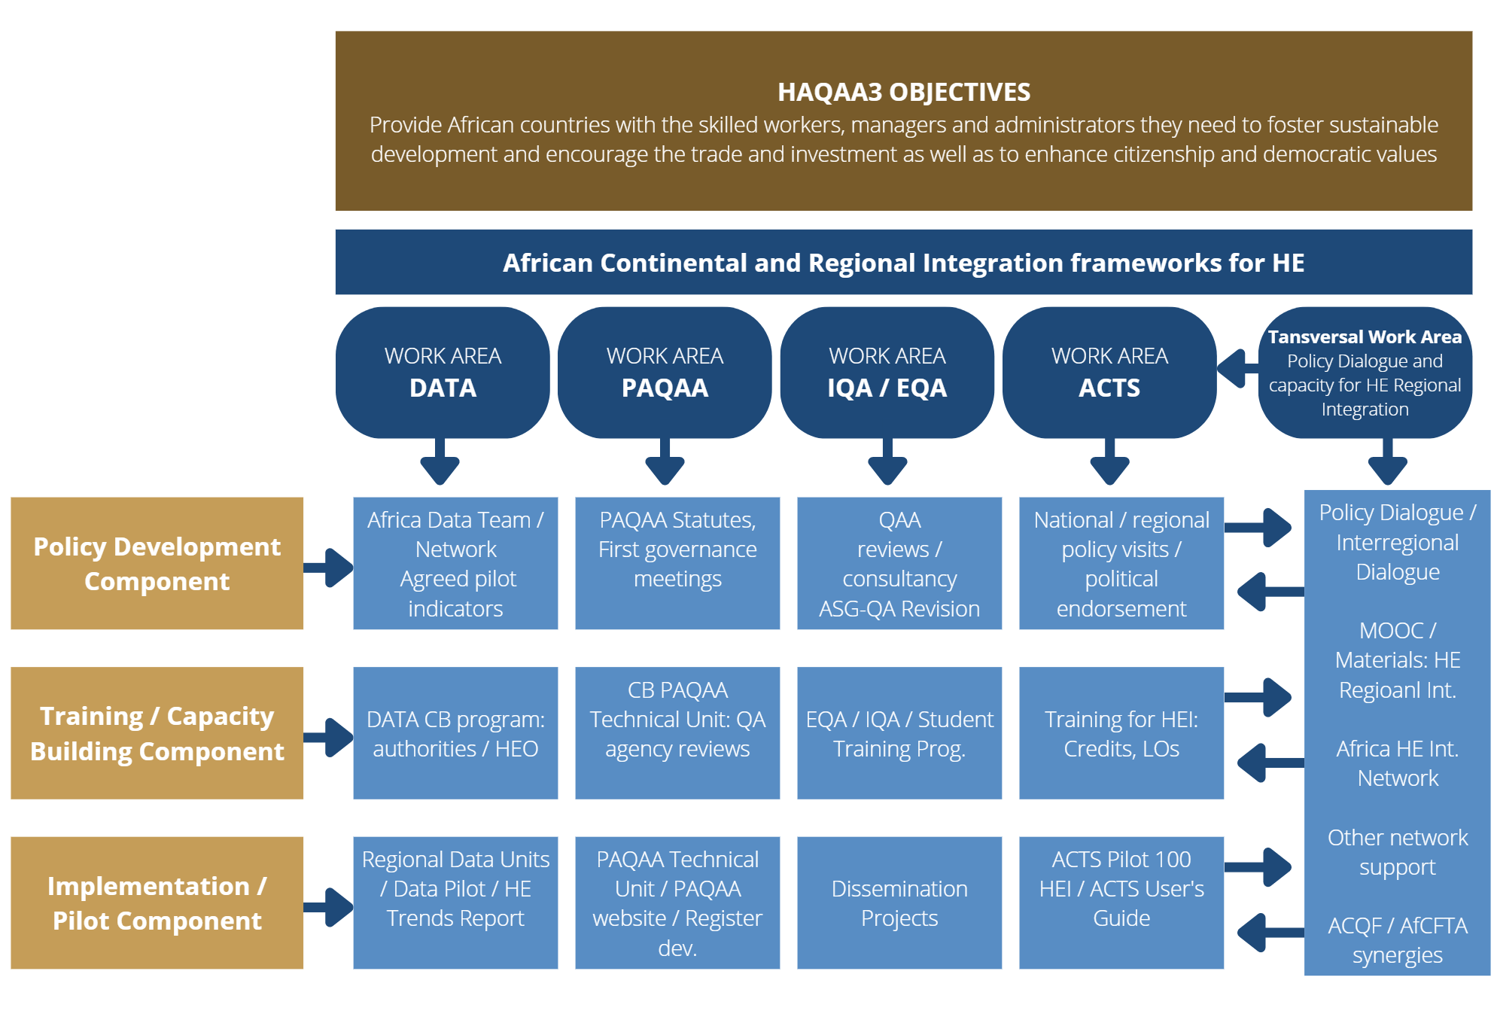

Slide 7

L'ASG-QA
*Un document de référence continental: sur la base des normes existantes à différents niveaux en Afrique et
international, ciblant à la fois IQA et EQA
*Nouvelle fonctionnalité: Organismes nationaux de qualité assurant leur propre qualité = transparence des procédures d'assurance qualité

Slide 8
Réalisations
Accord commun sur la définition et la valeur d’un crédit dans les systèmes d’enseignement supérieur africains afin de promouvoir la transférabilité et la comparabilité – clé de l’harmonisation de l’espace africain de l’enseignement supérieur et de la promotion de la mobilité.
Consensus sur la charge de travail d'une unité de crédit.
Consensus sur le nombre d'unités de crédit pour chaque année et pour les différents programmes, c'est-à-dire les baccalauréats, les maîtrises. La tendance générale est que 60 crédits équivalent à la charge de travail d'un étudiant à temps plein au cours d'une année scolaire: 1200-1500 heures.
Système de crédit continental harmonisé qui équilibre les différents systèmes qui couvrent le continent: Pays anglophones, arabophones, francophones et lusophones.

Slide 9
Processus et activités de pilotage
Invitation et engagement formel de 15 autorités nationales et sélection de 100 universités (5-10 par pays)
Création de 4 clusters régionaux ACTS.
Programme en ligne – 5 modules – 500 stagiaires (cadres politiques et intégration régionale, mobilité intra-africaine, reconnaissance académique et professionnelle, LO, estimation de la charge de travail des étudiants & attribution de crédits)
Feuilles de route régionales pour la mobilité et la reconnaissance
Guide de l'utilisateur ACTS
Réseau des ambassadeurs ACTS
Synergies avec le programme de mobilité universitaire intra-africaine
Syerngies avec ACQF et ACQF II Project
IAAMS

Slide 10
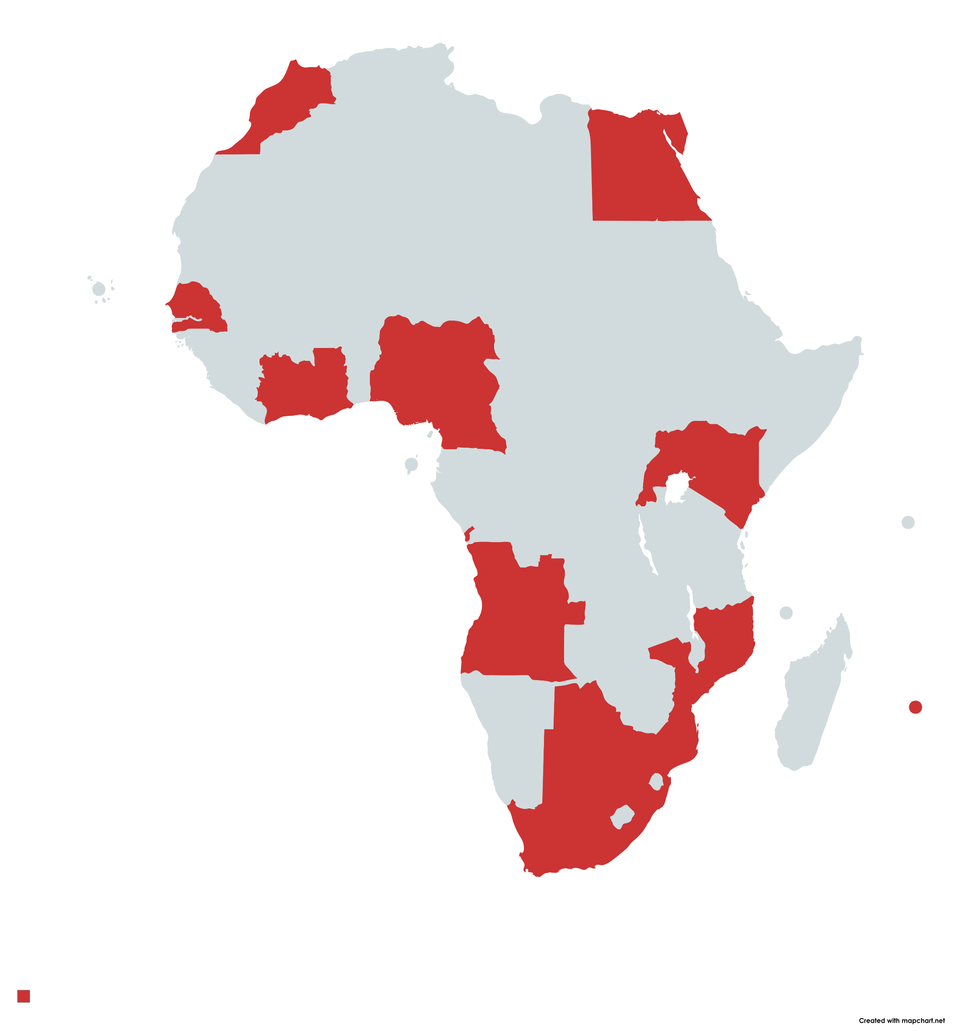
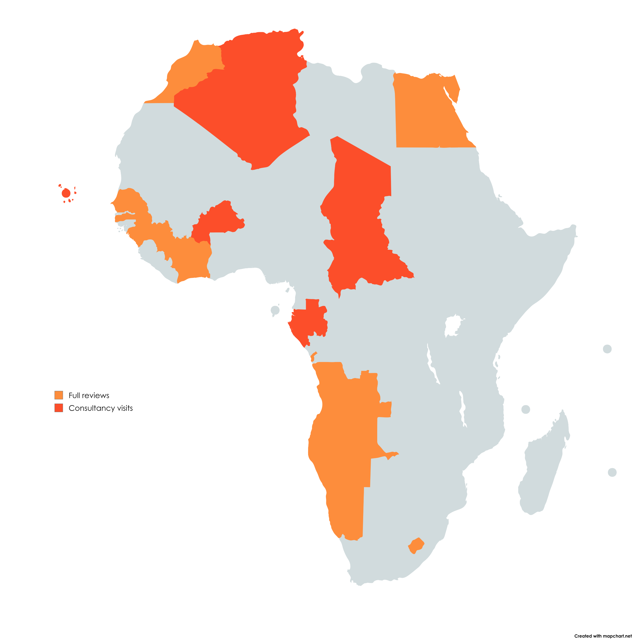
Pays participants

Slide 11
Questions d'orientation pour la réflexion
De quelle manière les outils ACQF et HAQAA (comme ACTS et ASG-QA) peuvent-ils travailler ensemble dans votre contexte?
Quels défis en matière de mobilité et de reconnaissance pourraient être mieux relevés grâce à cette synergie?
Quels exemples existe-t-il de pratiques qui relient déjà les cadres de certification et les systèmes d'accumulation et de transfert de crédits universitaires?
Contributions recueillies pour alimenter les «feuilles de route pour la mobilité et la reconnaissance» du projet pilote ACTS et les feuilles de route nationales du CCQA

Slide 12

MERCI!
Plus d'informations dans
www.haqaa3.obreal.org

